Slide 1
爐管新人學習進度報告
2020.07.06 ~ 2020.07.17

Slide 2
報告內容
一、兩周內爐管PM 內容
二、GRD MPM流程

Slide 3
一、兩周內爐管PM內容
日期 | 機台 | 內容
07/06 (一) | LP-T8 | SPM
07/07 (二) | LP-P3 | BPM
07/08 (三) | WSIX-1A | PM
07/09 (四) | GRD-2 | MPM(change wheel)
07/10(五) | F20 | Change Torch
07/13(一) | LP-N3 | BPM
07/14 (二) | F25 | BPM
07/15 (三) | LP-T1 | SPM
07/16 (四) | N/A | ERT訓練
07/17 (五) | GRD-3 | MPM

Slide 4
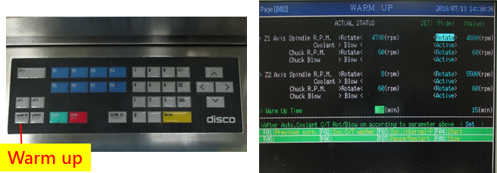
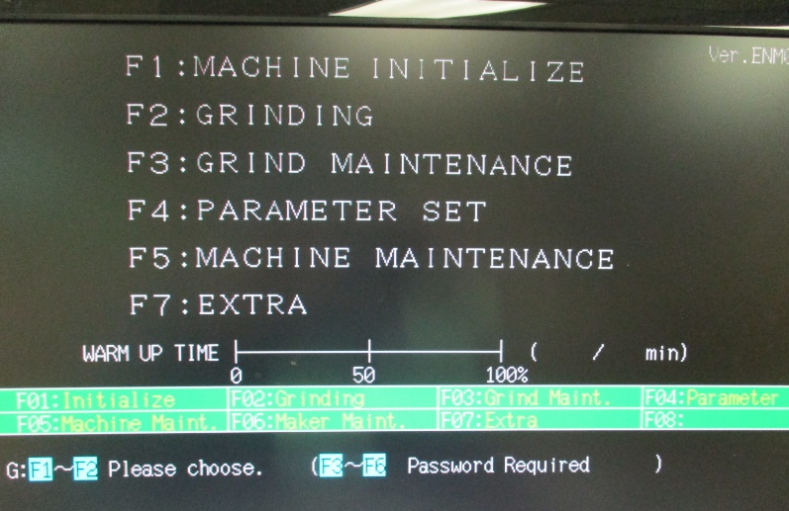
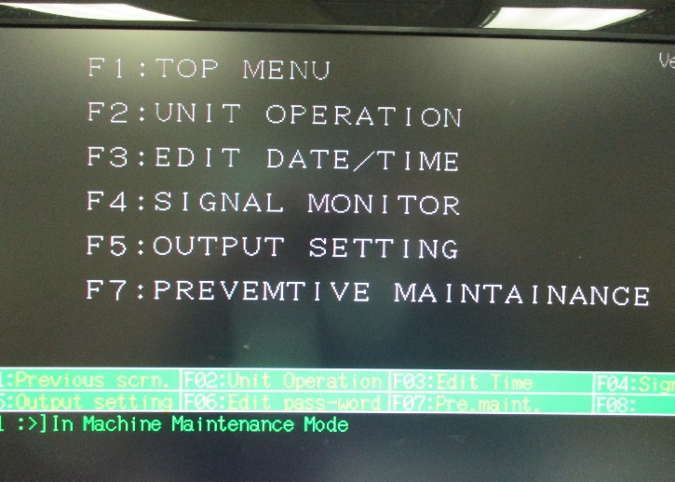
二、GRD MPM流程
進入Warm up畫面，按 F8 (Stop) 將Spindle停止旋轉。
回到首頁，按F5進入Machine Maintenance，再按F2進入Unit Operation，選擇T-ARM後按Enter，Spindle將自動升至上方。

Slide 5
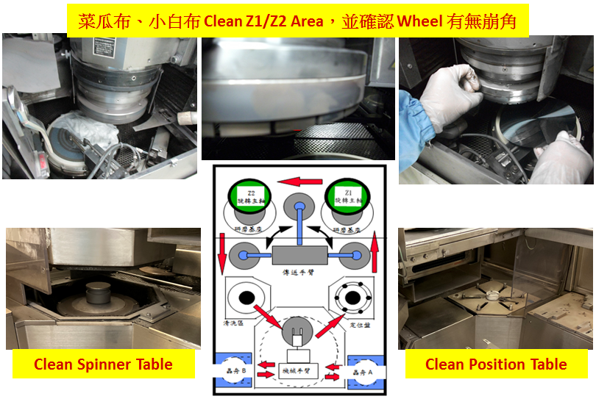
3. 此時即可開啟Z1/Z2的門，開始清潔的動作。
(注意Chuck table必須以小白布蓋上，避免清潔時遭到異物堵塞及汙染)

Slide 6
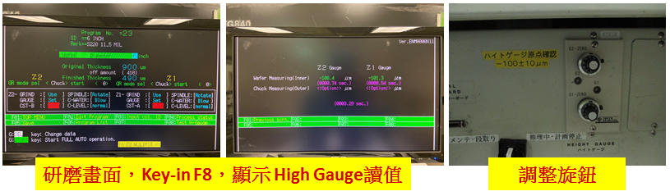
4. 至首頁按下Status，確認Wheel狀況。
5. 確認 High Gauge 是否符合規範：100±10μm。

Slide 7
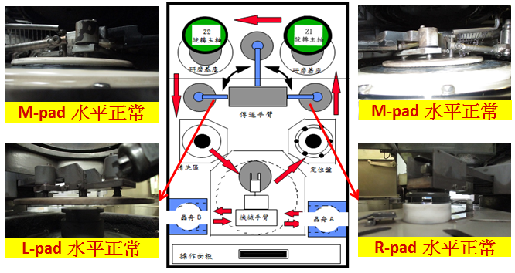
6. 將Controller至前方接上，並進入Unit Operation操作T-arm檢查
動作是否正常。

Slide 8
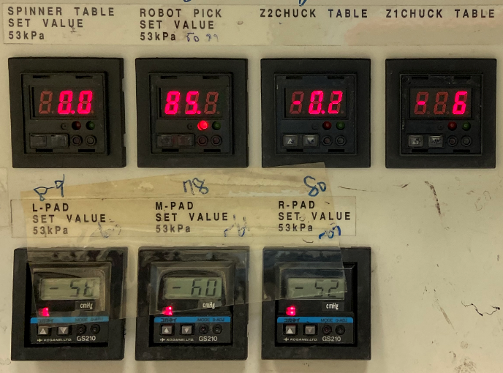
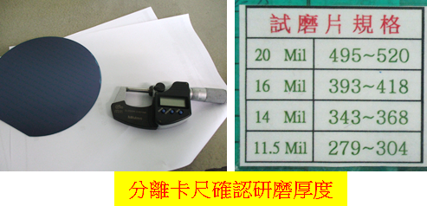
7. 確認真空設定值，逐項執行檢查並記錄。
8. 完成後Initial機台，並執行Warm up。
9. 使用較薄的Wafer測試傳送，傳送前需先
至Parameter Set->Other，移動至No.37
按下Sel鍵將程式解鎖，執行No.37程式確
認傳送，完成後還原程式設定。
10.選取試磨程式，試磨檔片並測量厚度確認
Range。

